Slide 1
第二章 线性时不变（LTI）系统的时域分析
§2.1 LTI系统的时间方程
§2.2 LTI系统的零输入响应
§2.3 单位冲激响应
§2.4 LTI系统的零状态响应
§2.5 卷积的性质---LTI系统的性质
§2.6 LTI系统的稳定性与因果性

Slide 2





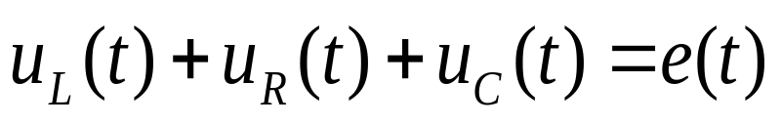


§2.1 LTI系统的时间方程
一、 LTI系统输入输出方程的建立
已知系统的电路图，根据电器件的物理特性（元器件的约束条件）和电路定理（网络拓扑约束），可以建立系统的输入输出方程。
连续时间LTI系统的输入输出方程，是一常系数线性微分方程。
例如：电路如下，当t=0时开关由1至2，系统输出为电流，试列t>0
时系统的方程。
解：根据电路定理，可列回路电压方程：

Slide 3
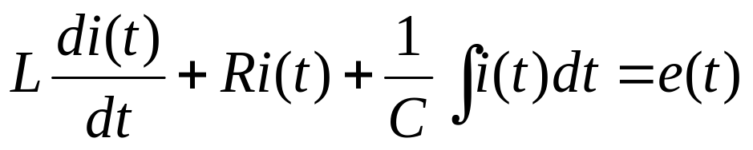
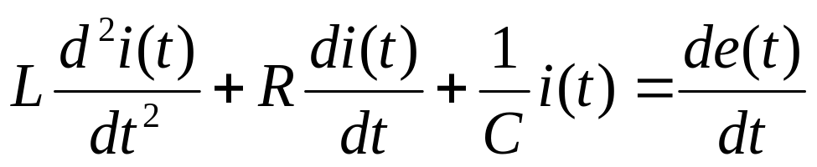
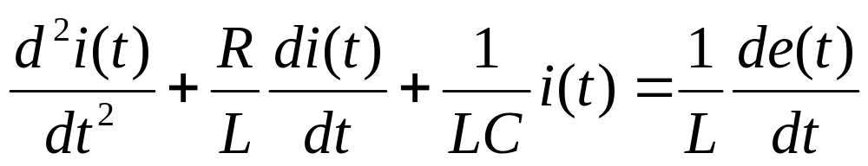
因为求的是回路中的电流，根据元器件的约束：

Slide 4
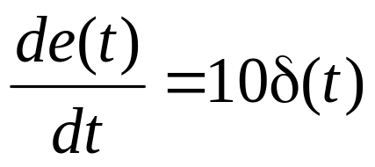


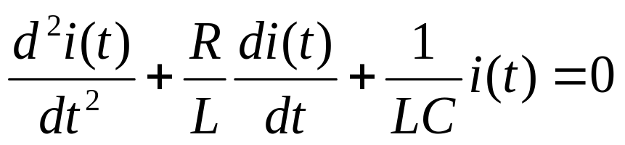


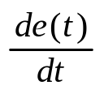
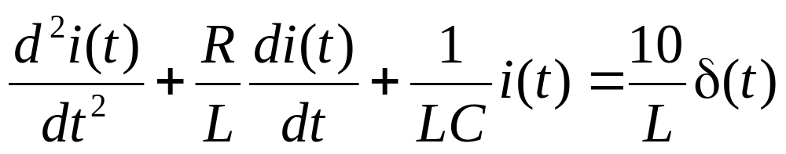

因为回路的输入电压
所以，当t>0时
当-∞＜t＜∞时

Slide 5
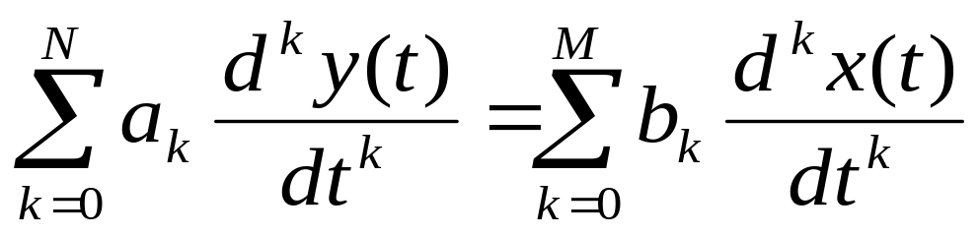


系统方程只涉及到输入信号：e(t)与输出信号：i(t)，因此成为系统的输入输出方程。方程中各项的系数均是常数，且左边的各项，就是输出信号与其各阶导函数的组合，因此称方程为常系数线性微分方程。
N阶常系数线性微分方程的一般形式为：
它是N阶线性时不变系统的系统方程。系统的输入是x(t)，输出试y(t):
LTI

Slide 6

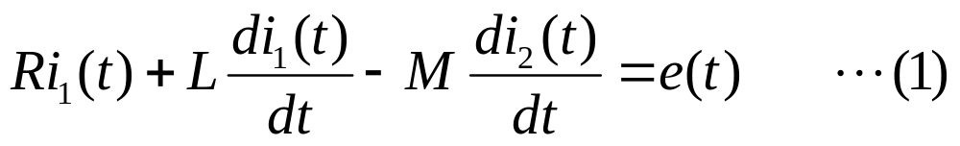

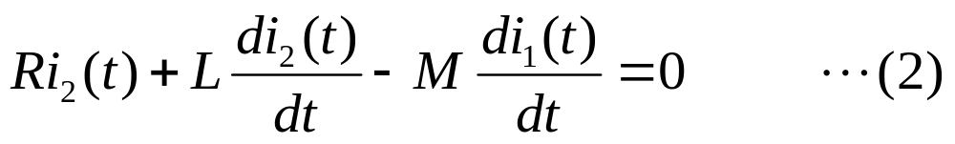

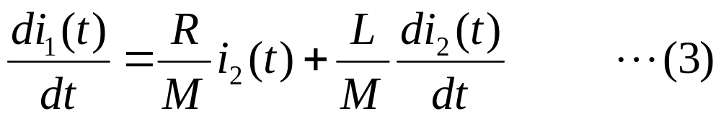
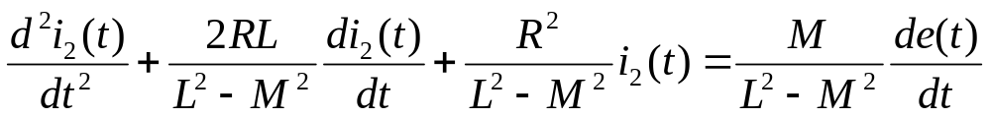
再例如：互耦电路如下，以次级回路电流为输出，试列出系统的输入输出方程。
由（2）式：
代入（1）式，并将结果求一次导数后，再代入一次得到：

Slide 7
二、 常系数线性微分方程的经典解法
线性时不变系统的微分方程
只是给出了系统输入输出的一种约束关系。要求出在给定输入的输出，还必须有输入作用于系统时刻的一组边界条件。
通常我们将输入x(t)作用于系统的时刻设为t=0，解方程求系统在t>0时，系统的输出y(t)。
经典解法是根据系统的输入和系统在t=0⁺时刻的一组边界条件---初始条件，将系统的输出分解为自由响应与受迫响应求解的。
通常，我们知道t=0⁻时刻的一组边界条件---起始条件。当系统方程的自由项中不出现冲激的时候，它的初始与起始条件是相等的。

Slide 8
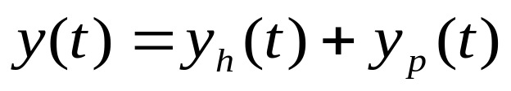
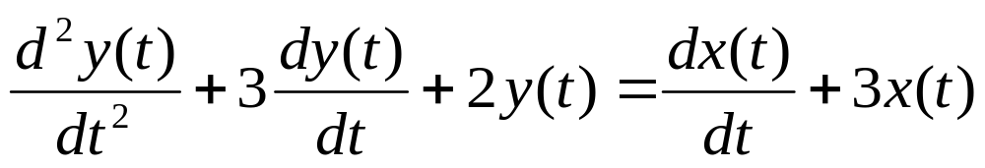
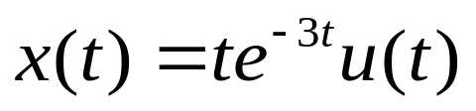
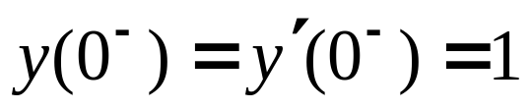
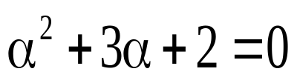
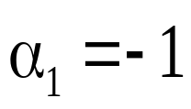
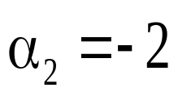
例如：设有系统方程：
且已知
试求t>0时的系统响应y(t)。
解：⑴ 求一个方程的齐次通解。
解微分方程对应的特征方程：
得到方程的特征根：

Slide 9
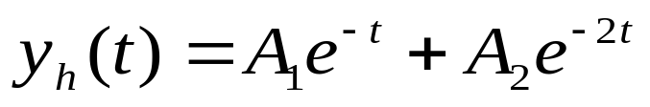
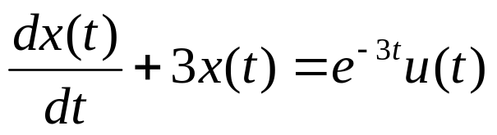
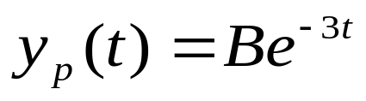
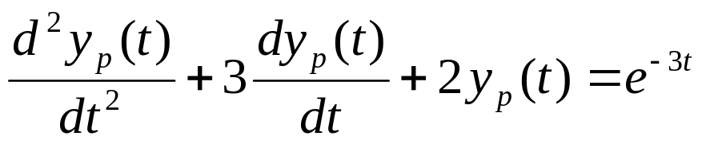
所以设系统的齐次通解为：
⑵ 求方程对应自由项的特解，即受迫响应。
方程的自由项
于是令t>0时特解
将其代入方程左边，并使方程平衡

Slide 10

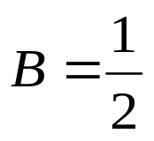
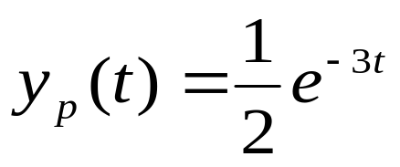
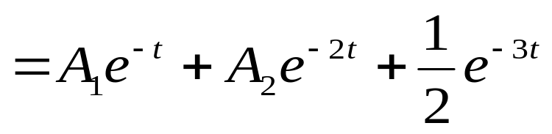

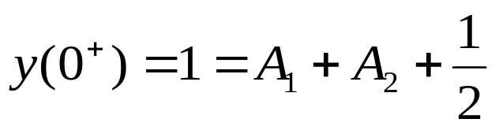
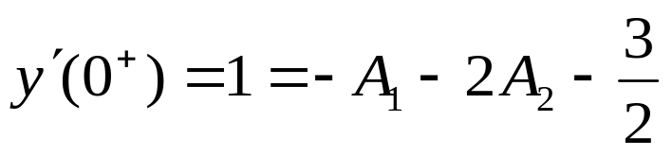
所以
⑶ 求齐次通解中的待定系数，确定自由响应。
由于自由项中没有出现冲激，初始条件
于是有

Slide 11
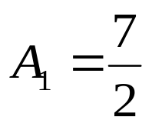

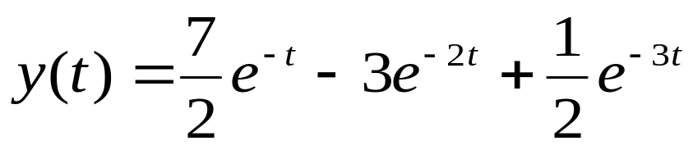
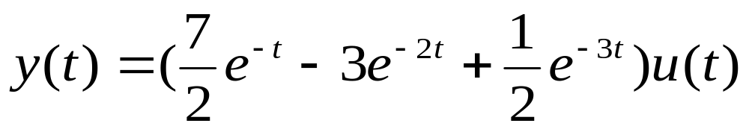
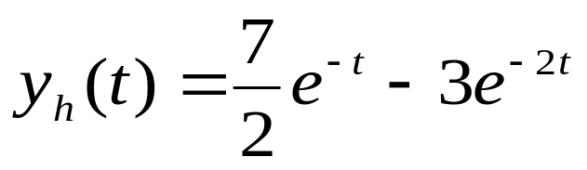
所以求得
最后，当t>0时系统的全响应
或表示为：
其中，自由响应分量是：
受迫响应分量是：

Slide 12



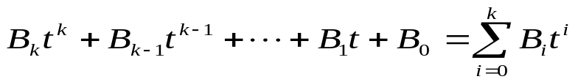



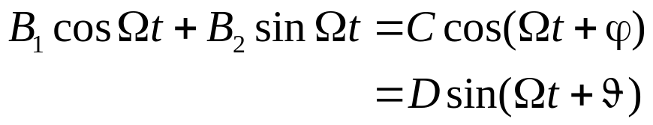

微分方程的特解形式
方程自由项的形式 方程特解的形式
（常数）
（常数）
注：⑴ 表中B、C、D与φ、θ均是待定常数；
⑵ 若自由项由几种形式组合而成，对应的特解也相应地组合；
⑶ 若特解有与齐次解的形式相同的部分，则应在特解中增加一项：t倍乘表中特解形式。

Slide 13
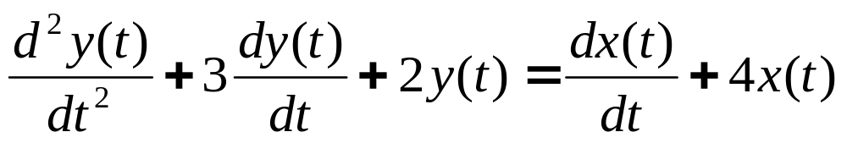
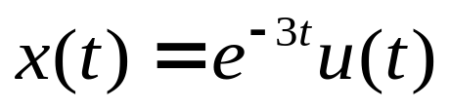
如果方程自由项中出现了冲激或冲激及其各阶导数，方程的初始条件（t=0⁺）相对于起始条件（t=0⁻）会发生跳变。若自由项中冲激最高阶的导数的次数，大于等于方程左边响应函数的最高阶导数的次数，其受迫响应中会出现冲激或冲激及其各阶导数。
例如：设有系统方程：
且已知
试求t>0时的系统响应y(t)。
解：⑴ 求一个方程的齐次通解。
由于方程左边与上例相同，它的齐次通解形式与上例相同：

Slide 14
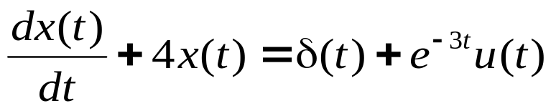
⑵ 求方程对应自由项的特解，即受迫响应。
方程的自由项
于是令t>0时特解
将其代入方程左边，并使方程在t>0时平衡
所以

Slide 15

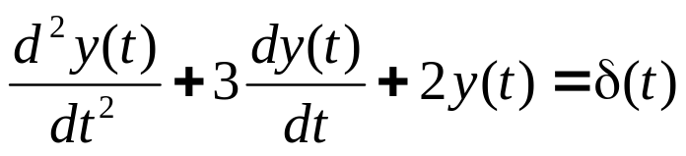
⑶ 求齐次通解中的待定系数，确定自由响应。
由于自由项中出现了冲激，初始条件不等于起始条件。下面根据t=0时刻的方程，求出系统输出在t=0时刻的跳变值：
系统的初始条件：
t=0时刻的系统方程：

Slide 16
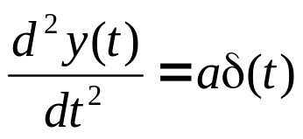
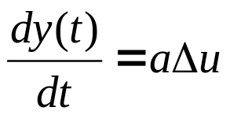

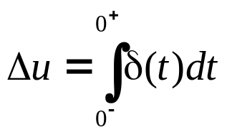




设此时，即t=0时刻
于是
这里Δu表示从t=0⁻到0⁺的单位跳变：
将以上三式代入t=0的系统方程中，两边冲激系数相等，求得
于是系统输出在t=0时刻的跳变值：
因此，系统的初始条件为：

Slide 17
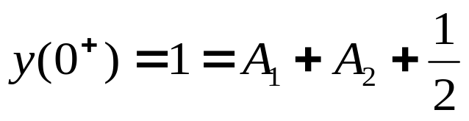
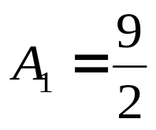

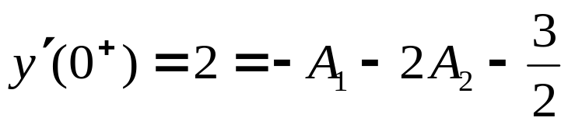
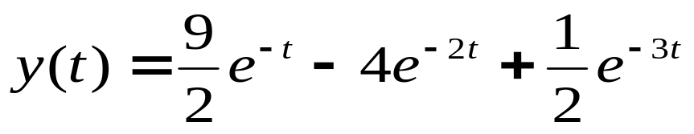
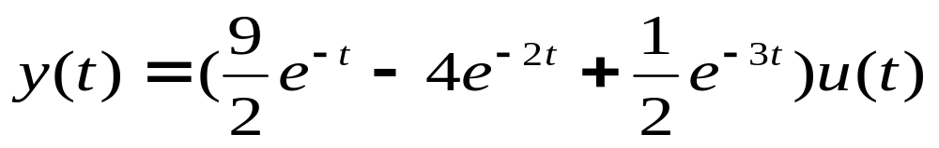
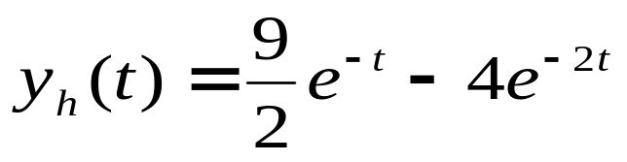
于是有
所以求得
最后，当t>0时系统的全响应
或表示为：
其中，自由响应分量是：
受迫响应分量是：

Slide 18
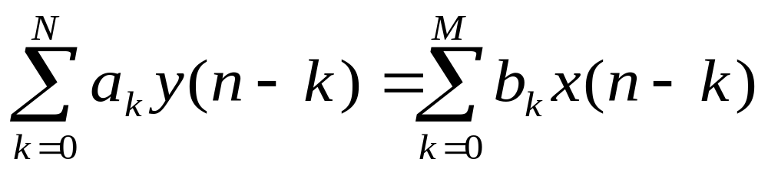
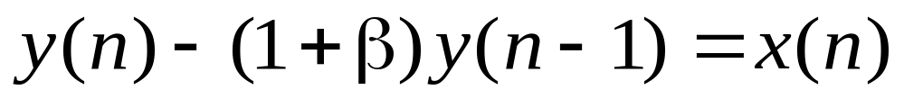
三、 常系数线性差分方程及其经典解法
1、 常系数线性差分方程
线性时不变离散时间系统，也称线性移不变系统。其数学模型是常系数线性差分方程。
例如：银行存款中的一种：零存整取。设存钱月息β，第n月存入
x(n)，此时帐上有钱y(n)，则

Slide 19





在利用计算机对微分方程进行运算时，要用到数值方法，就是将微分方程化成近似的差分方程来进行求解的。例如：设有微分方程
当t=nT时刻，以上方程为
其中，当T较小时
所以，以上微分方程可近似由差分方程表示

Slide 20




2、 常系数线性差分方程的经典解法
差分方程的经典解法与微分方程的解法相似，是根据系统的输入和系统在n≥0时刻的一组边界条件---初始条件，将系统的输出分解为自由响应与受迫响应求解的：
例如：设有系统方程：
且已知
试求n≥0时的系统响应y(n)。

Slide 21






解：⑴ 求一个方程的齐次通解。
解差分方程对应的特征方程：
得到方程的特征根：
所以设系统的齐次通解为：
⑵ 求方程对应自由项的特解，即受迫响应。
方程的自由项当n≥0时
于是令n≥0时特解

Slide 22






将其代入方程左边，并使方程平衡
即
所以
⑶ 求齐次通解中的待定系数，确定自由响应。

Slide 23









由初始条件
有
即
所以求得
最后，当n≥0时系统的全响应
或表示为：

Slide 24


其中，自由响应分量是：
受迫响应分量是：

Slide 25









差分方程的特解形式
方程自由项的形式 方程特解的形式
注：⑴ 表中B、C、D与φ、θ均是待定常数；
⑵ 若自由项由几种形式组合而成，对应的特解也相应地组合；
⑶ 若特解有与齐次解的形式相同的部分，则应在特解中增加一项：n倍乘表中特解形式。

